Slide 1

深度优先搜索
代伟

Slide 2
学习目标
1. 理解与体会搜索算法中的相关概念。
2. 掌握深度优先搜索的基本思想和算法框架。
3. 熟练应用深度优先搜索求解一些实际问题。

Slide 3
搜索
搜索是计算机程序设计中一种最基本、最常用的算法。搜索算法是直接基于计算机高速运算的特点而使用的计算机求解方法。
它是从问题的初始状态出发，根据其中的约束条件，按照一定的策略，有序推进，不断深入，对于达到的所有目标状态（解空间），一一验证，找到符合条件的解（可行解），或者找出所有可行解中的最优解。
按照推进的控制策略，搜索一般分为宽度优先搜索和深度优先搜索。

Slide 4
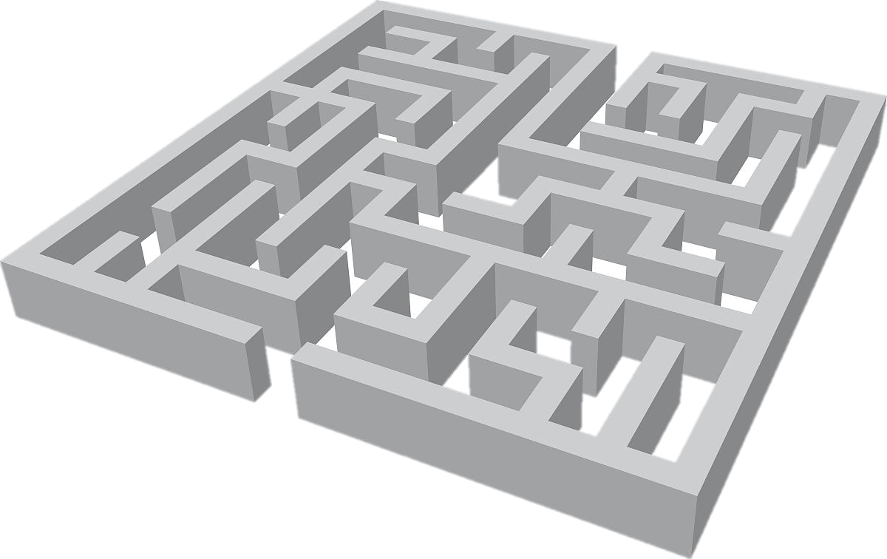
深度优先搜索
如何走出迷宫？

Slide 5
深度优先搜索
从问题的某一种可能出发, 搜索从这种情况出发所能达到的所有可能, 当这一条路走到“ 尽头 ”而没找到解时, 再倒回上一个步, 从另一个可能出发, 继续搜索.
7
查找22
3
8
12
9
22
17
10
8
5
15
8
3
6
2
一直走到底，走不通就掉头试下一条路。

Slide 6
深度优先搜索
【算法描述1】
void Search(int k)
{
for (i=1;i<=算符种数;i++)
if (满足条件)
{
保存结果
if (到目的地) 输出解;
else Search(k+1);
恢复：保存结果之前的状态{回溯一步}
}
}

Slide 7
深度优先搜索
【算法描述2】
int Search(int k)
{
if (到目的地) 输出解;
else
for (i=1;i<=算符种数;i++)
if (满足条件)
{
保存结果;
Search(k+1);
恢复：保存结果之前的状态{回溯一步}
}
}

Slide 8
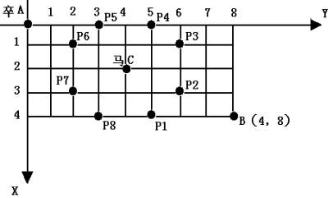
深度优先搜索
【例1】马拦过河卒
棋盘上A点有一个过河卒，需要走到目标B点。卒行走的规则：可以向下、或者向右。同时在棋盘上C点有一个对方的马，该马所在的点和所有跳跃一步可达的点称为对方马的控制点(象棋中马走斜“日”)。因此称之为“马拦过河卒”。 棋盘用坐标表示，A点(0, 0)、B点(n, m)(n, m为不超过17的整数)，同样马的位置坐标是需要给出的。现在要求你计算出卒从A点能够到达B点的路径的条数，假设马的位置是固定不动的，并不是卒走一步马走一步。
输入格式
一行四个数据，分别表示B点坐标和马的坐标。
输出格式
一个数据，表示所有的路径条数
样例输入
6 6 3 3
样例输出
6

Slide 9
深度优先搜索
【参考程序】
#include<bits/stdc++.h>
#define maxn 18 // 定义常数，棋盘的最大坐标为15
using namespace std;
bool a[maxn][maxn]; //表示棋盘，为true表示此处危险
int dx[9]={0,-2,-2,-1,-1,1,1,2,2}; //增量数组，用于表示
int dy[9]={0,-1,1,-2,2,-2,2,-1,1}; //马可攻击到的点坐标的变化范围
int m,n,x,y,i,total=0;
void findway(int e,int f) //表示以点(e,f)为起点开始搜索
{
if((e==n)&&(f==m))total++; //找到一条可行的路，路的数量加1
else //如果卒能走的下一点在棋盘范围内，并且安全，那么搜索下一个点
if ((f+1<=m)&&(e<=n)&&(!a[e][f+1])) findway(e,f+1);
if ((e+1<=n)&&(f<=m)&&(!a[e+1][f])) findway(e+1,f);
}
int main()
{
scanf("%d%d%d%d",&n,&m,&x,&y);
for(i=0;i<=8;i++) //将马可攻击到的9个点设置为true
if((x+dx[i]>=0)&&(x+dx[i]<=maxn)&&(y+dy[i]>=0)&&(y+dy[i]<=maxn))
a[x+dx[i]][y+dy[i]]=true;
findway(0,0); //从0,0点开始搜索
printf("%d\n",total);
return 0;
}

Slide 10
深度优先搜索
【例2】全排列
设有n个整数的集合｛1,2,…,n｝，试列出全排列。（图例演示）
【分析】依次尝试1-n每个数，若没有搜索过，则保存该数，并标记状态，表示已经搜索过，若保存数目为n时，则输出此次结果，直至遍历所有结果

Slide 11
深度优先搜索
【参考程序1】
#include<bits/stdc++.h>
using namespace std;
int a[10],n; //存贮搜索成功结果
bool b[10]={0}; //存贮状态
void search(int k) //回溯过程
{
int i;
for(i=1;i<=n;i++) //有n个数可选
{
if(!b[i]) //判断该数是否可用
{
a[k]=i; //保存该数
b[i]=1; //保存状态
if(k==n) print(); //n个数则输出
else search(k+1); //遍历下一个数
b[i]=0; //回溯
}
}
}
void print() //输出过程
{
int i;
for(i=1;i<=n;i++) cout<<setw(3)<<a[i];
cout<<endl;
}
int main()
{
cin>>n;
search(1);
return 0;
}

Slide 12
深度优先搜索
【参考程序2】
调用<algorithm>中next_permutation
int n,a[100]={0};
cin>>n;
for(int i=0;i<n;i++) a[i]=i+1;
do
{
for(int i=0;i<n;i++) cout<<a[i]<<“ “;
cout<<endl;
}while(next_permutation(a,a+n));
当n较大时运算效率很低，适合当n较小时使用

Slide 13
深度优先搜索
【例3】组合
设有n个整数的集合｛1,2,…,n｝，试列出所有组合类型。
void search(int k)
{
int i;
for(i=1;i<=n;i++)
{
if(!b[i]&&i>a[k-1])
{
a[k]=i;
b[i]=1;
if(k==r) print();
else search(k+1);
b[i]=0;
}
}
}

Slide 14
深度优先搜索
【例4】排列
设有n个整数的集合｛1,2,…,n｝，试从中取r个数进行排列，试列出所有的排列。
void search(int k)
{
int i;
for(i=1;i<=n;i++)
{
if(!b[i])
{
a[k]=i;
b[i]=1;
if(k==r) print();
else search(k+1);
b[i]=0;
}
}
}

Slide 15
深度优先搜索
【例5】素数环
从1到20这20个数摆成一个环，要求相邻的两个数的和是一个素数。（改成到8）
【算法分析】
非常明显，这是一道回溯的题目。从1开始，每个空位有20种可能，只要填进去的数合法：与前面的数不相同；与左边相邻的数的和是一个素数。第20个数还要判断和第1个数的和是否素数。
【算法流程】
1、数据初始化；
2、递归填数：判断第i个数填入是否合法；
A、如果合法：填数；判断是否到达目标（20个已填完）：是，打印结果；不是，递归填下一个；
B、如果不合法：选择下一种可能；

Slide 16
深度优先搜索
【参考程序】
int search(int t)
{
int i;
for (i=1;i<=20;i++) //有20个数可选
if (pd(a[t-1],i)&&(!b[i]&&a[1]==1)) //判断与前一个数是否构成素数及该数是否可用
{
a[t]=i;
b[i]=1;
if (t==20) { if (pd(a[20],a[1])) print();}
else search(t+1);
b[i]=0;
}
}
int main()
{
search(1);
cout<<total<<endl; //输出总方案数
}
#include<bits/stdc++.h>
using namespace std;
bool b[21]={0};
int total=0,a[21]={0};
bool pd(int x,int y)
{
int k=2,i=x+y;
while (k<=sqrt(i)&&i%k!=0) k++;
if (k>sqrt(i)) return 1;
else return 0;
}
int print()
{
total++;
cout<<"<"<<total<<">";
for (int j=1;j<=20;j++)
cout<<a[j]<<" ";
cout<<endl;
}

Slide 17
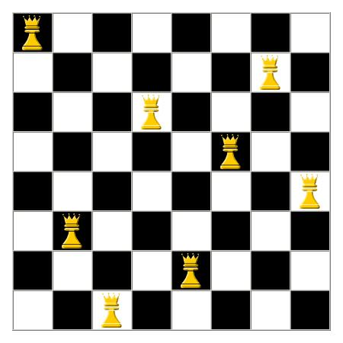
深度优先搜索
【例6】八皇后问题
要在国际象棋棋盘中放八个皇后，使任意两个皇后都不能互相吃。（提示：皇后能吃同一行、同一列、同一对角线的任意棋子。）

Slide 18
深度优先搜索
【算法分析】
1）枚举：尝试所有皇后可能所在的点
2）约束：划掉该皇后所在行、列、对角线的单元格
3）输出：找到8个即输出
4）重复步骤1-3，找不同方案
 | １ | ２ | ３ | ４ | ５ | ６ | ７ | ８
１
２
３
４
５
６
７
８
 |  |  | ｜ |  |  |  | ／
＼ |  |  | ｜ |  |  | ／
 | ＼ |  | ｜ |  | ／
 |  | ＼ | ｜ | ／
－ | － | － | ▲ | － | － | － | －
 |  | ／ | ｜ | ＼
 | ／ |  | ｜ |  | ＼
／ |  |  | ｜ |  |  | ＼

Slide 19
深度优先搜索
【算法分析】
显然问题的关键在于如何判定某个皇后所在的行、列、斜线上是否有别的皇后；
如果在同一行，则行号相同；
如果在同一列上，则列号相同；
如果同在／ 斜线上的行列值之和相同；如果同在＼ 斜线上的行列值之差相同；
（1,1） | （1,2） | （1,3） | （1,4） | （1,5） | （1,6） | （1,7） | （1,8）
（2,1） | （2,2） | （2,3） | （2,4） | （2,5） | （2,6） | （2, 7） | （2, 8）
（3,1） | （3,2） | （3,3） | （3,4） | （3,5） | （3,6） | （3, 7） | （3, 8）
（4,1） | （4,2） | （4,3） | （4,4） | （4,5） | （4,6） | （4, 7） | （4, 8）
（5,1） | （5,2） | （5,3） | （5,4） | （5,5） | （5,6） | （5, 7） | （5, 8）
（6,1） | （6,2） | （6,3） | （6,4） | （6,5） | （6,6） | （6, 7） | （6, 8）
（7,1） | （7,2） | （7,3） | （7,4） | （7,5） | （7,6） | （7,7） | （7,8）
（8,1） | （8,2） | （8,3） | （8,4） | （8,5） | （8,6） | （8, 7） | （8, 8）

Slide 20
深度优先搜索
【算法分析】
考虑每行有且仅有一个皇后，设一维数组Ａ[1..8]表示皇后的放置：第ｉ行皇后放在第ｊ列，用Ａ[i]＝j来表示，即下标是行数，内容是列数。例如：A[3]=5就表示第3个皇后在第3行第5列上。
1 2 3 4 5 6
2 | 5 | 4 | 1 | 6 | 3
判断皇后是否安全，即检查同一列、同一对角线是否已有皇后，建立标志数组ｂ[1..8]控制同一列只能有一个皇后，若两皇后在同一对角线上，则其行列坐标之和或行列坐标之差相等，故亦可建立标志数组ｃ[1..16]、ｄ[-7..7]控制同一对角线上只能有一个皇后。

Slide 21
深度优先搜索
【伪算法】
放置第ｉ个(行)皇后的算法为：
int search(i)； //查找第几个皇后
{
int j;
for (第i个皇后的位置j=1;j<=8;j++ ) //在本行的8列中去试
if (本列以对角线允许放置皇后)
{
放置第i个皇后；
对放置皇后的位置进行标记；
if (i==8) 输出 //已经放完个皇后
else search(i+1)； //放置第i+1个皇后
对放置皇后的位置释放标记，尝试下一个位置是否可行； //回溯
}
}

Slide 22
深度优先搜索
【参考程序】
void search(int i)
{
int j;
for (j=1;j<=8;j++) //每个皇后都有8位置(列)可以试放
if ((!b[j])&&(!c[i+j])&&(!d[i-j+7])) //寻找放置皇后的位置
//由于C++不能操作负数组，因此考虑加7
{ //放置皇后,建立相应标志值
a[i]=j; //摆放皇后
b[j]=1; //宣布占领第j列
c[i+j]=1; //占领两个对角线
d[i-j+7]=1;
if (i==8) print(); //８个皇后都放置好,输出
else search(i+1); //继续递归放置下一个皇后
b[j]=0; //递归返回即为回溯一步,当前皇后退出
c[i+j]=0;
d[i-j+7]=0;
}
}
int main()
{
search(1); //从第1个皇后开始放置
}
#include<bits/stdc++.h>
using namespace std;
bool d[100]={0},b[100]={0},c[100]={0};
int sum=0,a[100];
int print()
{
int i;
sum++; //方案数累加1
cout<<"sum="<<sum<<endl;
for (i=1;i<=8;i++) //输出一种方案
cout<<setw(4)<<a[i];
cout<<endl;
}

Slide 23
深度优先搜索
【例7】跳马问题
在5*5格的棋盘上，有一只中国象棋的马，从（1,1）点出发，按日字跳马，它可以朝8个方向跳，但不允许出界或跳到已跳过的格子上，要求在跳遍整个棋盘。
输出前5个方案及总方案数。
输出格式示例：
1 16 21 10 25
20 11 24 15 22
17 2 19 6 9
12 7 4 23 14
3 18 13 8 5

Slide 24
深度优先搜索
【参考程序】
void search(int i,int j,int n)
{
int k,x,y; //这三个变量一定要定义局部变量
if (n>25) {print();return ;} //达到最大规模打印、统计方案
for (k=0;k<=7;k++) //试遍8个方向
{
x=i+u[k];y=j+v[k]; //走此方向，得到的新坐标
if (x<=5&&x>=1&&y<=5&&y>=1&&(!b[x][y]))
{ //如果新坐标在棋盘上，并且这一格可以走
b[x][y]=1;
a[x][y]=n;
search(x,y,n+1); //从(x,y)去搜下一步该如何走
b[x][y]=0;
}
}
}
int main()
{
a[1][1]=1;b[1][1]=1; //从(1,1)第一步开始走
search(1,1,2); //从(1,1)开始搜第2步该怎样走
cout<<num<<endl; //输出总方案(304)
}
#include<bits/stdc++.h>
using namespace std;
int u[8]={1,2,2,1,-1,-2,-2,-1},
v[8]={-2,-1,1,2,2,1,-1,-2};
int a[100][100]={0},num=0; //记每一步走在棋盘的哪一格和棋盘的每一格有
bool b[100][100]={0};
int print()
{
num++; //统计总方案
if (num<=5) //打印出前5种方案
{
for (int k=1;k<=5;k++) //打印本次方案
{
for (int kk=1;kk<=5;kk++)
cout<<setw(5)<<a[k][kk];
cout<<endl;
}
}
}

Slide 25
深度优先搜索
【例8】图书分配
老师有n(1<=n<=10)本书要分给参加竞赛的n个学生。如：A，B，C，D，E共5本书要分给参加培训的简、温、张、赵、韩5位学生，每人只能选1本。教师事先让每个人将自己喜爱的书填写在如下的表中，然后根据他们填写的表来分配书本。请你设计一个程序帮助教师求出可能的分配方案，使每个学生都满意。
输入格式：第一行一个数n（学生的个数，书的数量）
以下共n行，每行n个0或1（由空格隔开），第i行数据表示第i个同学对所有书的喜爱情况。0表示不喜欢该书，1表示喜欢该书。
输出格式：依次输出每个学生分到的书号(输出所有可行的方案)和总共有多少种可行方案。
样例：
输入：book.in
5
0 0 1 1 0
1 1 0 0 0
0 1 1 0 0
0 0 0 1 0
0 1 0 0 1
输出：book.out
3 1 2 4 5
1
 | A | B | C | D | E
简 |  |  | √ | √
温 | √ | √
张 |  | √ | √
赵 |  |  |  | √
韩 |  | √ |  |  | √

Slide 26
深度优先搜索
【参考程序】
#include<bits/stdc++.h>
using namespace std;
using namespace std;
bool a[15][15],book[15];
int b[15];
void try(int i) {
int j;
if(i==n+1) 输出结果;
else //i=n+1表示n个人已讨论完,找到了一种方案
for(j=1;j<=n;j++) //枚举第i号人可以借的书
if((book[j])&&(a[i][ j])) //如果第j本书可借，并且第i个人喜欢这本书,借出
{
b[i]=j; //记录下第i个人借的书的编号
book[ j]=false; //将这本书设置为已借出
try(i+1); //搜索下一个人可借的书
book[ j]=true; //回溯时应恢复现场，将i已借的书设置为未借出
b[i]=0; //将i设置为没有借到书
}
}
int main() //主程序
{ scanf("%d",&n);
for(i=1;i<=n;i++)
for(j=1;j<=n;j++)scanf("%d",&a[i][j]);
for(i=1;i<=maxn;i++)book[i]=true;//将book数组全设为true
try(1); //从第1个人开始搜索
return 0;
}

Slide 27
深度优先搜索
【例9】四色问题
四色猜想：“任何一张地图只用四种颜色就能使具有共同边界的国家着上不同的颜色。”——弗南西斯·格思里
有形如下列图形的地图，图中每一块区域代表一个国家，现请你用红（1）、兰（2）、黄（3）、绿（4）四种颜色给这些国家填上颜色，要求每一国家用一种颜色，且任意两个相邻国家的颜色不能相同，请给出一种符合条件的填色方案。给出国家的数量（<=50）和它们的邻接关系。找出所有方案，按国家编号由小到大输出。
输入 7
0 1 0 0 0 0 1
1 0 1 1 1 1 1
0 1 0 1 0 0 0
0 1 1 0 1 0 0
0 1 0 1 0 1 0
0 1 0 0 1 0 1
1 1 0 0 0 1 0
输出 1213134
5
6
7
4
2
3
1

Slide 28
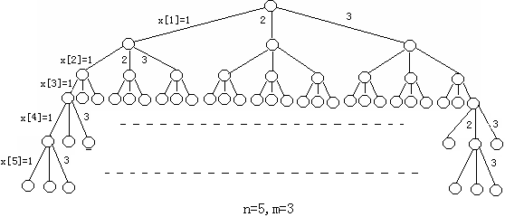
深度优先搜索
【算法分析】
从第一个国家开始，对每个国家依次尝试四种颜色，判断当然选择的颜色是否和相邻的国家相同。
若都不相同，则将此国家填上当前的颜色。
若存在相同，则取下一种颜色继续尝试。
若四种颜色都不能填上，则退回上一个国家并选择下一种颜色继续尝试。
当最后一个国家也被填色后就找到一组可行解。

Slide 29
深度优先搜索
【例10】数的拆分
数的拆分。输入一个整数n,输出n拆分成若干正整数和的所有方案，即n=S1+S2+…+Sk形式，且S1<=S2<=…<=Sk,按照字典序输出。
输入样例：
4
输出样例：
1+1+1+1
1+1+2
1+3
2+2
4

Slide 30
深度优先搜索
【参考程序】
#include<bits/stdc++.h>
using namespace std;
int s[21];
int n,total;
void dfs(int dep,int rest)
{
if(rest==0){
if(dep>1) pr(dep-1);
}
else
for(int i=s[dep-1];i<=rest;i++)
{
s[dep]=i;
dfs(dep+1,rest-i);
}
}
void pr(int d)
{
total++;
for(int i=1;i<=d-1;i++) cout<<s[i]<<"+";
cout<<s[d]<<endl;
}
int main()
{
cin>>n;
s[0]=1;
dfs(1,n);
cout<<"total="<<total;
return 0;
}

Slide 31

谢谢！

